Slide 1
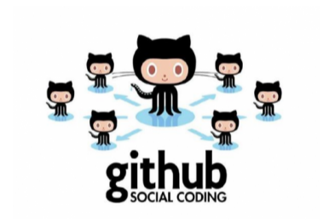
远程仓库(github)

Slide 2
GitHub 是什么？
gitHub是一个网站，开源及私有软件项目的托管平台，因为只支持git 作为唯一的版本库格式进行代码托管，故名gitHub。

Slide 3
Github对我们有哪些帮助
1. GitHub 上可以接触到最新的最前沿的IT 技术。
2. GitHub 是基于Git 版本控制工具的的技术，包括编程语言、单元测试、设计思想、编码规范等等。
3.github上有很多课程和学习笔记
4.很多技术大牛在GitHub上写书，都可以完全免费的在线阅读。
https://hellogithub.com/
Notes:
我们知道任何软件或者产品在上线发布之前，都有开发的过程和测试的过程，GitHub 上你可以接触到这些产品的初始状态、中间状态和发布状态，你可以第一时间了解到产品的动向。

Slide 4
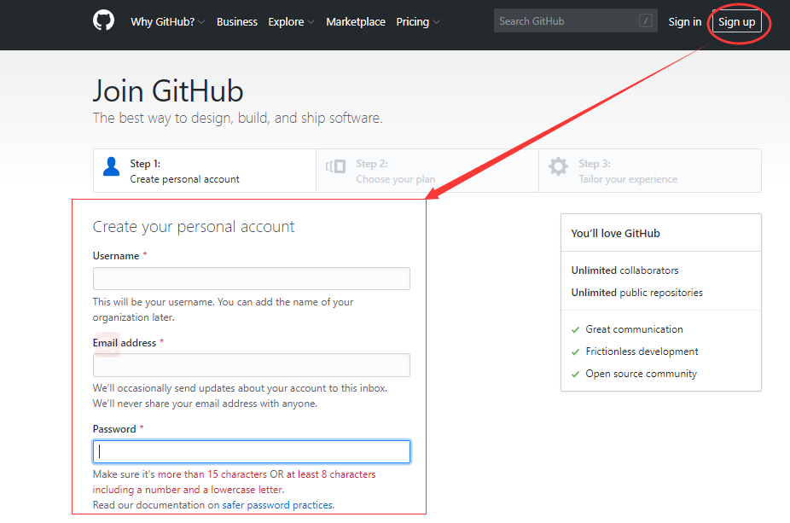
第一件事情，就是注册账号。

Slide 5
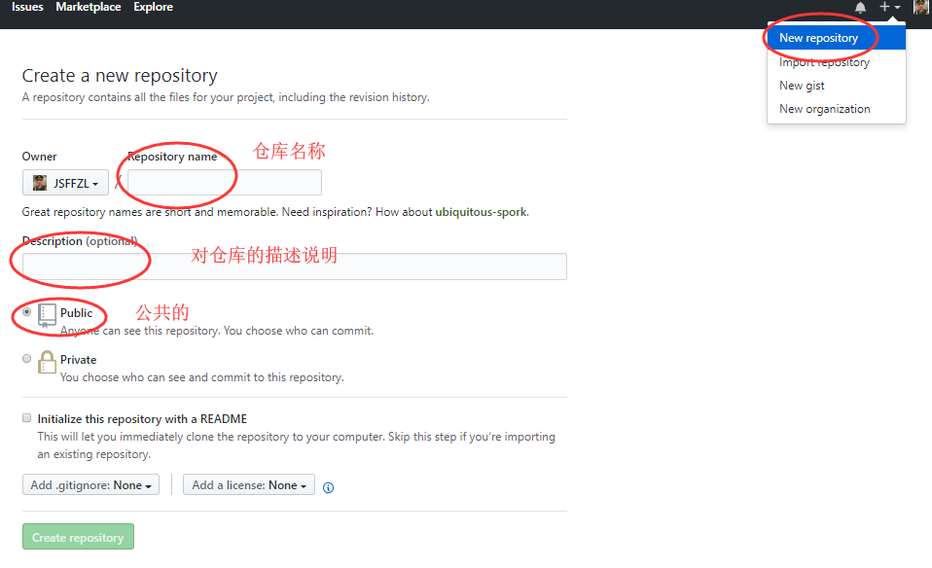
创建版本库

Slide 6
本地项目推送远程仓库
git init （初始化本地仓库）
git add . （工作区提交暂存区）
mit –m “描述” （提交仓库）
git remote add origin github仓库的地址 （远程仓库地址）
git remote –v （查看关联的远程仓库）
git push origin master (推送到远程仓库)
注意：远程仓库和本地文件必须一致否则推送失败

Slide 7
远程仓库克隆到本地
git clone 仓库的地址
git pull origin master --allow-unrelated-histories 远程代码拉取到本地工作区（自动合并）
git push –u origin master 提交到远程仓库

Slide 8
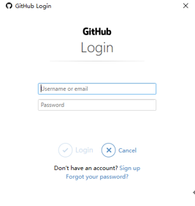
github-https协议
https协议提交代码时需要用户名和密码

Slide 9
github
github支持两种加密传输协议：ssh https

Slide 10
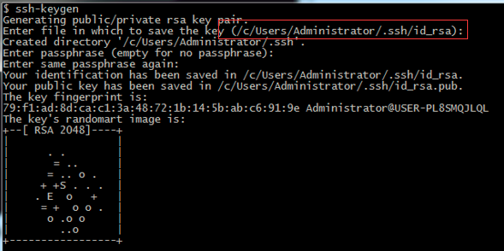
github-ssh协议
ssh协议提交代码时需要配置公钥和秘钥

Slide 11
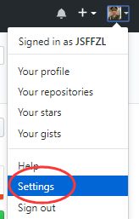
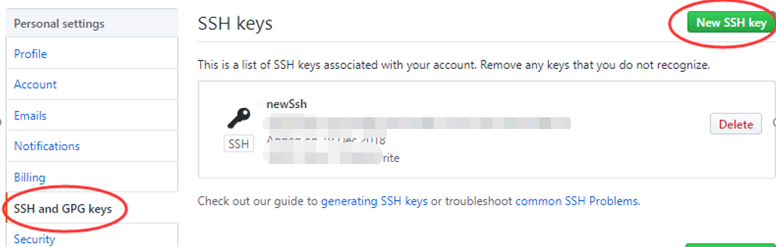
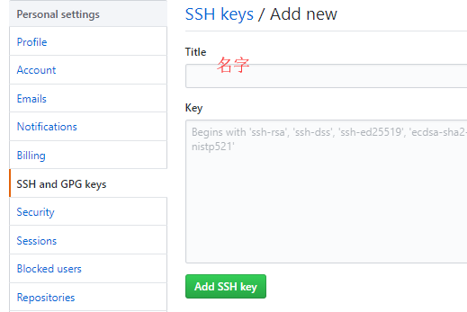
配置公钥和秘钥

Slide 12
分支管理

Slide 13
分支管理
为什么使用分支？
可以创建一个属于自己的分支，别人看不见，在自己的分支上进行开发，等开发完毕，还继续在原来的分支上合并。

Slide 14
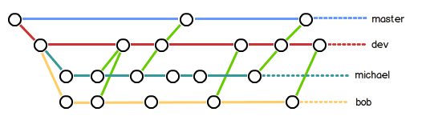
分支管理
实际开发中，应该按照几个基本原则进行管理：
首先，master分支是非常稳定的，仅用来发布新版本，平时不能在上面干活；干活都在dev分支上，
dev分支是不稳定的，你和你的小伙伴们每个人都在dev分支上干活，每个人都有自己的分支，都往dev分支上合并。比如1.0版本发布时，再把dev分支合并到master上，在master分支发布1.0版本；
所以，团队合作的分支看起来就像这样：

Slide 15
分支的基本操作
创建分支 （git branch 分支名）
查看当前分支 （git branch）
切换分支（git checkout 分支名）
分支的合并 （git merge 分支名）
分支的删除（git branch -d 分支名）

Slide 16
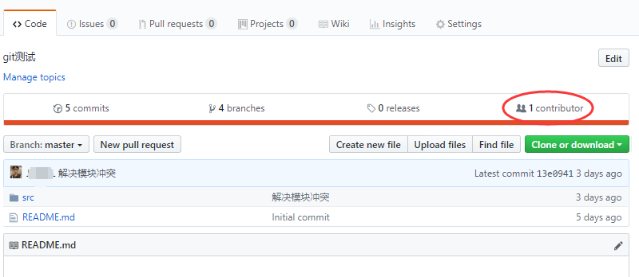
邀请合作者

Slide 17
